Slide 1
14 Ιανουαρίου 2021
ΕΛΛΗΝΙΚΑ
Μέρη του λόγου----- Σύνδεσμοι

Slide 2
Μέρη του λόγου
Θυμάστε το λουλούδι μας, με τα μέρη του λόγου;
Ένα από τα πέταλα του λουλουδιού μας ήταν σύνδεσμοι.
Σύνδεσμοι
Σύνδεσμοι
Σύνδεσμοι είναι οι μικρές άκλιτες λέξεις που μας βοηθούν να συνδέουμε προτάσεις μεταξύ τους!
Σήμερα θα γνωρίσουμε τους αιτιολογικούς και χρονικούς συνδέσμους.

Slide 3
Αιτιολογικοί σύνδεσμοι
Είναι οι μικρές άκλιτες λέξεις που μας βοηθούν
να συνδέουμε προτάσεις για να την δείξουμε αιτία.
γιατί
επειδή
αφού
διότι
(Πριν από τους αιτιολογικούς συνδέσμους βάζουμε κόμμα.)
Αιτιολογική Πρόταση
Π.χ. 1. Δε θα πάμε εκδρομή, γιατί βρέχει.
2. Δεν ήρθα σχολείο, επειδή ήμουν άρρωστη.

Slide 4
Πάμε να φτιάξουμε αιτιολογικές προτάσεις… Θα ξεκινώ την πρόταση και να τη συμπληρώνεις χρησιμοποιώντας έναν από τους αιτιολογικούς συνδέσμους. Έτσι σαν παιχνίδι!
Η Ελένη δεν έκανε τα μαθήματά της,……………………
γιατί
επειδή
αφού
διότι
Έκλαιγε όλη μέρα ο Αντρέας, ……………………
Ο Παναγιώτης είναι πολύ χαρούμενος,……………………

Slide 5
Χρονικοί σύνδεσμοι
Είναι οι μικρές άκλιτες λέξεις που μας βοηθούν
να συνδέσουμε προτάσεις για να δείξουμε τον χρόνο στον οποίο γίνεται αυτό που λέμε.
όταν, μόλις, καθώς, ενώ, πριν, προτού, όποτε, αφού…
(Πριν από τους χρονικούς συνδέσμους βάζουμε κόμμα.)
Χρονικές Προτάσεις
Π.χ. 1. Όταν κοιμάμαι πολλές ώρες, ξεκουράζομαι.
2. Τα παιδιά έτρεξαν στην αυλή, μόλις χτύπησε το κουδούνι για διάλειμμα.

Slide 6
Πάμε να φτιάξουμε χρονικές προτάσεις… Θα ξεκινώ παιδιά την πρόταση και θα τη συμπληρώνετε χρησιμοποιώντας έναν από τους χρονικούς συνδέσμους. Έτσι σαν παιχνίδι!
όταν
μόλις
καθώς
ενώ
πριν
προτού
όποτε
αφού
Ο Αλέξανδρος πέταξε από τη χαρά του, ……………………
Η μαμά μαγειρεύει,……………………
……………………, πλένω τα χέρια μου.

Slide 7
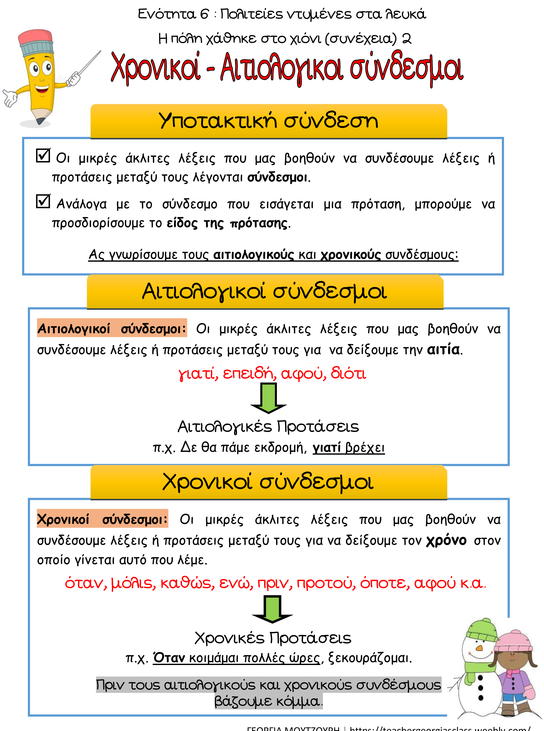
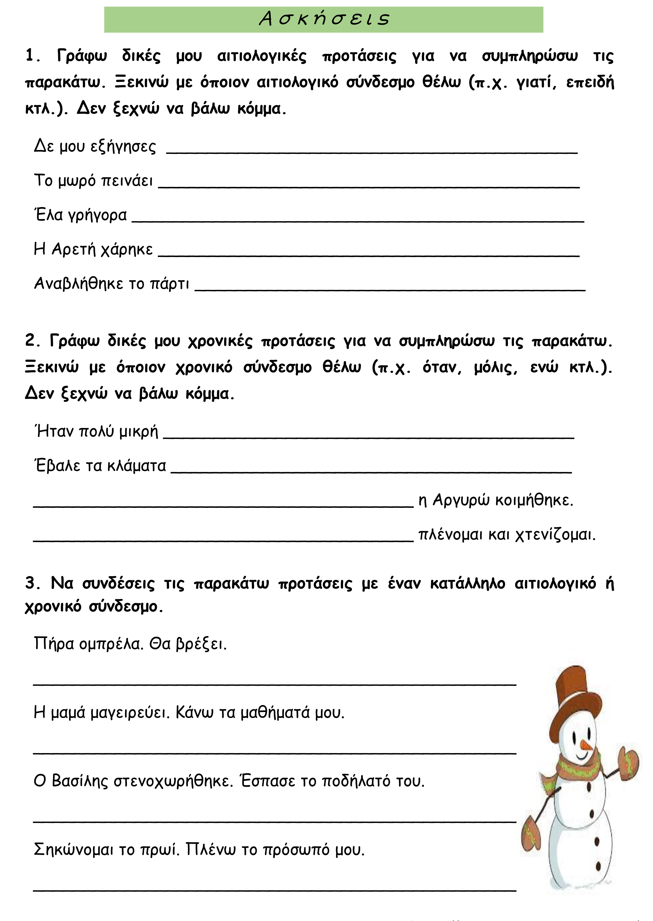
Πήγαινε στο σετ φυλλαδίων των Ελληνικών στη σελίδα 8 μπορείς να διαβάσεις αυτά που μάθαμε
για τους αιτιολογικούς και χρονικούς συνδέσμους.
Συμπλήρωσε τη σελίδα 9.

Slide 8
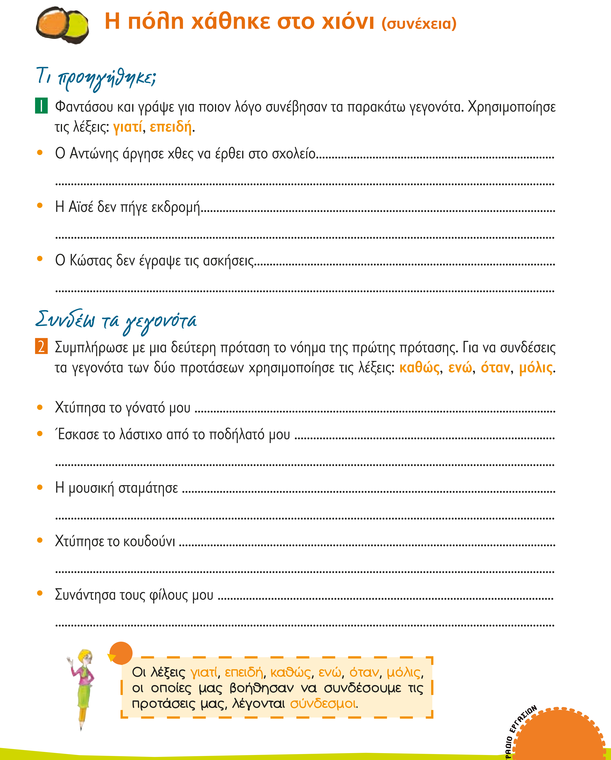
Πήγαινε στο Τετράδιο Εργασιών σελ.59 και συμπλήρωσε την άσκηση 1 και 2.

Slide 9
Τελειώσαμε για σήμερα.
Καλή συνέχεια!

